Slide 1
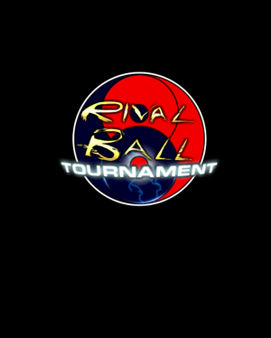
Rival Ball Tournament

Slide 2
Funzionamento base del gioco:
Missione: Annienta ogni singolo mattone e impedisci al tuo avversario di far passare la sua pallina attraverso il tuo territorio.
Obiettivo: La vittoria è assegnata a chi, distrutti tutti i mattoni, accumula il maggior numero di punti.
Modalità di Gioco: Utilizza il mouse per agilmente muovere la tua paddle all'interno del campo di gioco.
La sfida è pronta: sarai in grado di garantire la tua supremazia e ottenere il massimo punteggio?

Slide 3
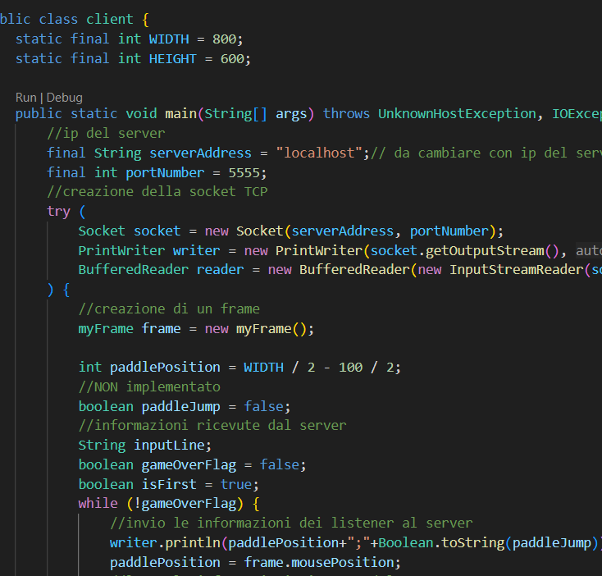
Lato client:
Il ruolo centrale del componente client è di registrare i movimenti del giocatore durante il gioco e trasmettere tali dati al server per la comunicazione.
Oltre a inviare informazioni, il client elabora le risposte del server, compresi i processi di formattazione e stampa. Questa dinamica facilita la comunicazione e migliora l'esperienza visiva del giocatore con feedback immediato e aggiornamenti sul gioco.

Slide 4
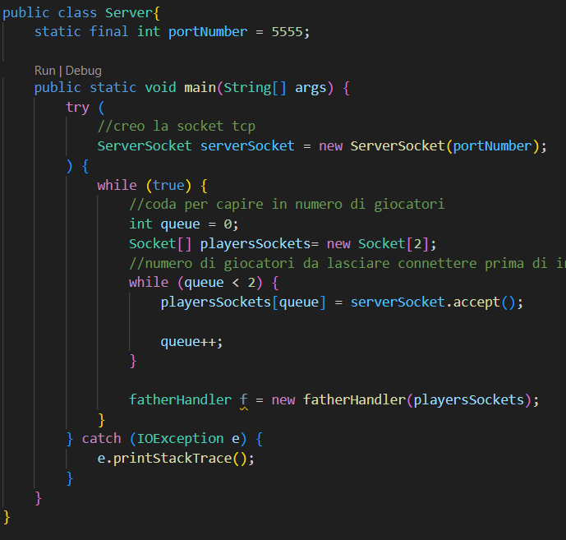
Lato server:
Il lato server gioca un ruolo essenziale nella gestione del gioco, ricevendo e analizzando dettagliate informazioni dai client. Attraverso controlli avanzati e calcoli, il server garantisce correttezza ed equità, inclusi validazioni delle mosse e calcoli dei punteggi.
Le risposte elaborate vengono quindi inviate ai client, contenendo informazioni cruciali per la stampa. Questo approccio centralizzato assicura un'efficace gestione del gioco e una coerenza nell'esperienza di gioco per tutti i partecipanti.

Slide 5
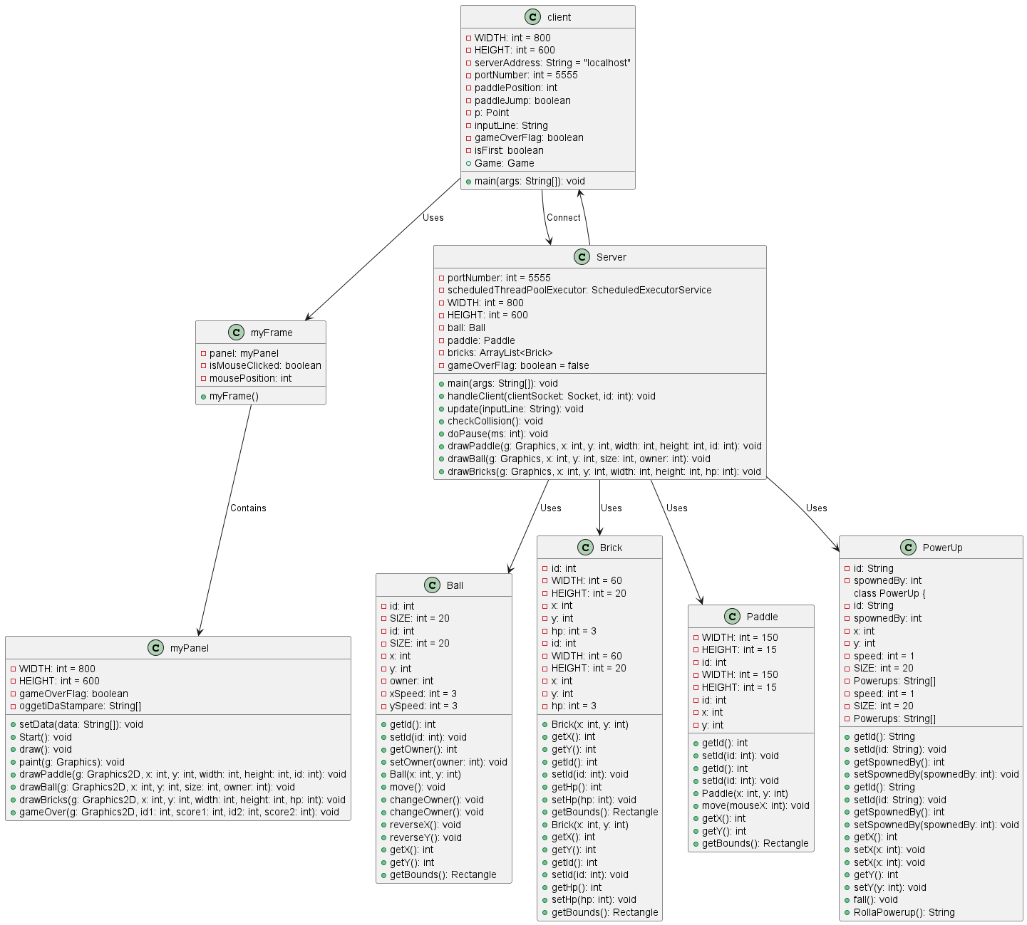
Diagramma di classe:

Slide 6
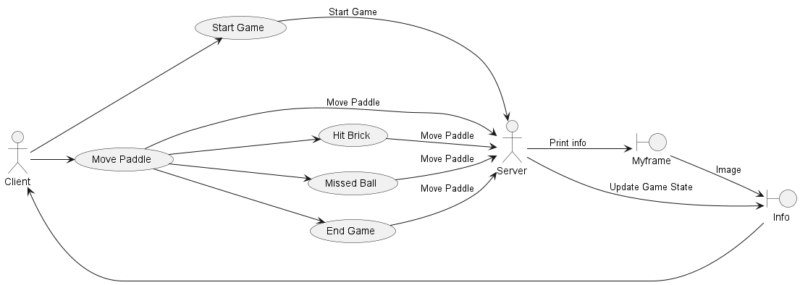
Diagramma di use case:

Slide 7
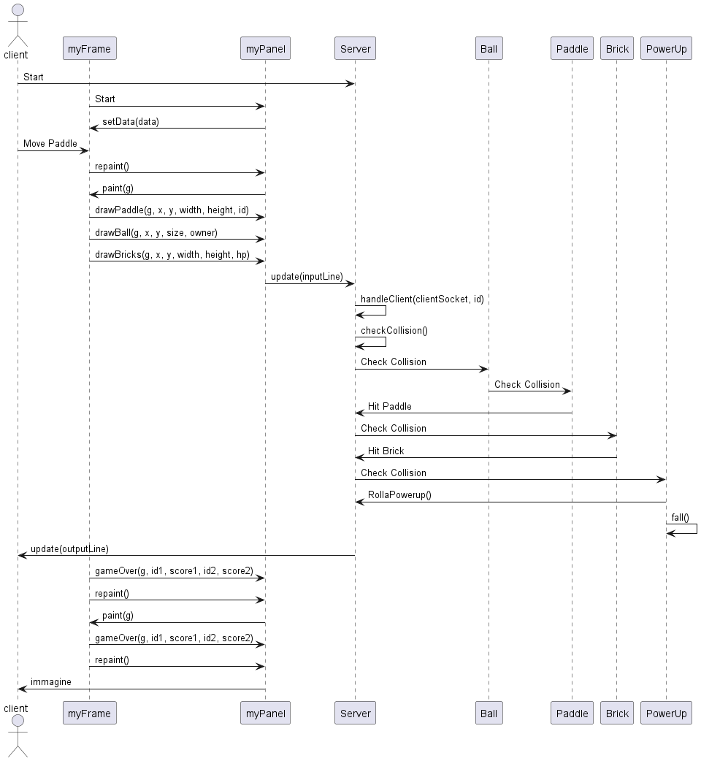
Diagramma di sequenza:

